Slide 1
Raciocínio Baseado em Casos
Douglas Portugal de Oliveira
Letícia Woelfer de Oliveira
Joana Cristina Tietjen

Slide 2
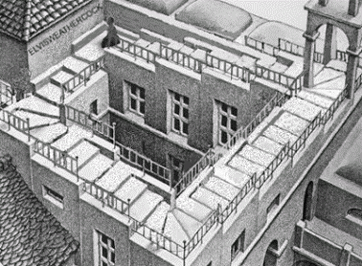
Conhecimento sobre RBC

Slide 3
Dados de mercado
Crescimento exponencial na tomada de decisões
Ambientes complexos e dinâmicos
Necessidade de agilidade
Os mais rápidos ganhando espaço no gap dos mais lentos
Automação
Ganho de assertividade

Slide 4
Só áreas de tecnologia?
Áreas beneficiadas
Medicina
Biologia
Finanças
Marketing
...
Qualquer uma que possua dados!
*Dado < Informação < conhecimento

Slide 5
Qual é a ideia de RBC?
Auxiliar em Problemas de grande complexidade
Automatizar atividades logicas repetitivas
Ganhar tempo
Gerar impacto positivo nos níveis:
Operacional
Gerencial
Estratégico

Slide 6
O que é RBC?
Uma área da Inteligência Artificial (IA)
Pensar logicamente como pessoas
Encontrar similaridade
Adaptar soluções
Base de experiências passadas
Aprender a cada “caso” bem sucedido

Slide 7
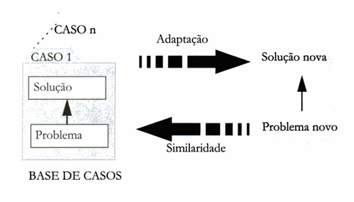
Como funciona RBC.
Base de casos
(Christiane Gresse von Wangenheim; Aldo von Wangenheim, 2003, p.10)

Slide 8
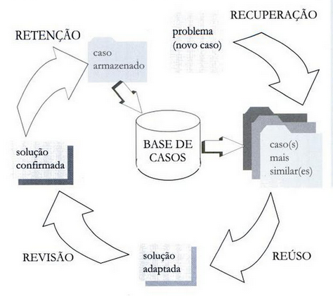
Como funciona RBC.
(Christiane Gresse von Wangenheim; Aldo von Wangenheim, 2003, p.15)

Slide 9
O que é viável e inviável
Inviável
Base de casos é fundamental para que o RBC dê bons resultados

Slide 10
Vale a pena?

Slide 11
Sim!

Slide 12
O que é viável e inviável
Viável
RBC oferece varias vantagens a problemas com restrições

Slide 13
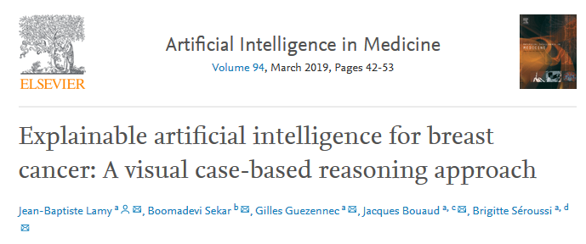
Estado da arte

Slide 14
Dificuldades
Inovação em RBC
Invernos de IA
Paradigma de complexidade
Medo cultural
Confiança

Slide 15
Questionário
Em qual tipo de cenário o RBC não poderia ser aplicado ?
Auxiliando na resolução de problemas de alta complexidade
b) Atuando na resolução de atividades repetitivas
c) Atuando em um sistema livre de armazenamento de registros
d) Auxiliando um médico no diagnóstico de um paciente

Slide 16
Questionário
Em qual tipo de cenário o RBC não poderia ser aplicado ?
Auxiliando na resolução de problemas de alta complexidade
b) Atuando na resolução de atividades repetitivas
c) Atuando em um sistema livre de armazenamento de registros
d) Auxiliando um médico no diagnóstico de um paciente

Slide 17
Questionário
Qual a sequência correta de uma análise RBC?
Encontrar similaridade > Utilizar solução adaptada > Verificar a solução > Armazenar novo cenário
b) Encontrar similaridade > Armazenar o novo cenário > Utilizar solução adaptada > Verificar a solução
c) Encontrar similaridade > Verificar a solução > Utilizar solução adaptada > Armazenar novo cenário

Slide 18
Questionário
Qual a sequência correta de uma análise RBC?
Encontrar similaridade > Utilizar solução adaptada > Verificar a solução > Armazenar novo cenário
b) Encontrar similaridade > Armazenar o novo cenário > Utilizar solução adaptada > Verificar a solução
c) Encontrar similaridade > Verificar a solução > Utilizar solução adaptada > Armazenar novo cenário

Slide 19
Conclusão
Aplicável em varias áreas
Reduz tempo de tratativa
Reduz a complexidade
Eleva a assertividade
Possibilita automação
Vantagens sob sistemas especialistas
Quanto mais usado, mais capacitado

Slide 20
Duvidas?

Slide 21
Raciocínio baseado em casos
Douglas Portugal de Oliveira
Letícia Woelfer de Oliveira
Joana Cristina Tietjen

